Slide 1



+

Slide 2
01
AWS em um breve resumo
Primeiros passos na cloud em um contexto genérico

Slide 3



Quando falamos em AWS...
Alta Disponibilidade
Possibilidade de implantação em diferentes localidades porpondo uma maior tolerância a falhas
Escalabilidade
Utilização de recursos computacionais de acordo com o fluxo de demanda dos usuários
Flexbilidade
Uma série de opções de recursos para as mais variadas aplicações de alcance global
Maiores detalhes:
Six Advantages of Cloud Computing

Slide 4
Quando temos nosso primeiro contato com AWS…
Cursos e Tutoriais
Como e onde aplicar tudo isso?
Estudamos alguns conceitos e entendemos a filosofia inicial do universo cloud a partir de aulas online e demais conteúdos audio visuais
Artigos e Documentação
Lemos conteúdos oficiais disponibilizados pela própria provedora cloud para entender como funcionam os serviços e as melhores práticas de implementação

Slide 5

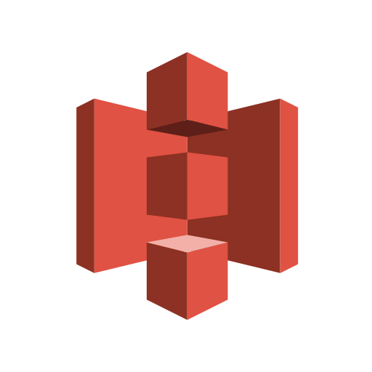




Quando colocamos a mão na massa pela primeira vez…
Painel de Serviços
Point and click para inicializar a gerenciar os mais variados serviços disponibilizados
Gerenciamento de Recursos
Management Console
Visualização interativa do status de cada serviço em cada uma das categorias
Nem tudo são flores!
Facilidade no Entendimento
Excelente porta de entrada para configurações manuais de parâmetros em recursos e serviços
Pacote Inicial do Cloud Practicioner

Slide 6
Principais dificuldades em implantar recursos pelo Console
Lead Time Elevado
Por exigir configurações manuais e individuais por serviço, os projetos podem levar um tempo maior até serem, de fato, implantados.
Vida de Tom Cruise
Uma missão impossível a cada alteração nos fluxos ou implementação de novas funcionalidades
Diversas Páginas
A quantidade de interações manuais pode chegar a níveis extremamente elevados caso as implantações sejam realizadas exclusivamente pelo console.
Dificuldade em Automação e Sustentação
Procurar uma forma programática de gerenciar recursos auxilia na automação dos fluxos na cloud

Slide 7
02
Mudando de Patamar na Cloud
Aprimorando o gerenciamento de recursos com SDKs

Slide 8

Um elo entre as etapas
Como encontrar esse gap?
Básico
Tempero do Chefe
Entendimento essencial e utilização básica dos recursos da AWS em um formato drag and drop
Define a melhor arquitetura para um problema e eventualmente utiliza SDKs para automatizar processos

Slide 9
Uma forma de dar o próximo passo!
01
Arquitetura
Entender as melhores formas de implantar serviços é essencial para construir arquiteturas sustentáveis
Definindo Propósitos
02
Conhecer os serviços e definir a melhor opção para cada cenário contribui para projetos sólidos
03
boto3
Em caráter especial, utilizar SDKs para deploy de recursos auxilia em um melhor gerenciamento de código e automação de projetos
Maiores detalhes:
Boto3 Documentation

Slide 10

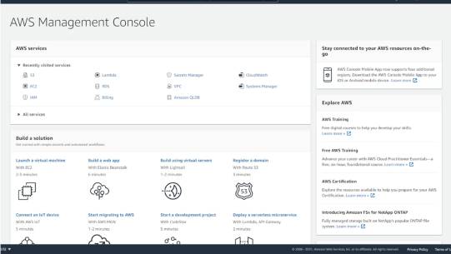
Exemplo: Utilizando s3 no Console
Clique para assistir a demonstração

Slide 11
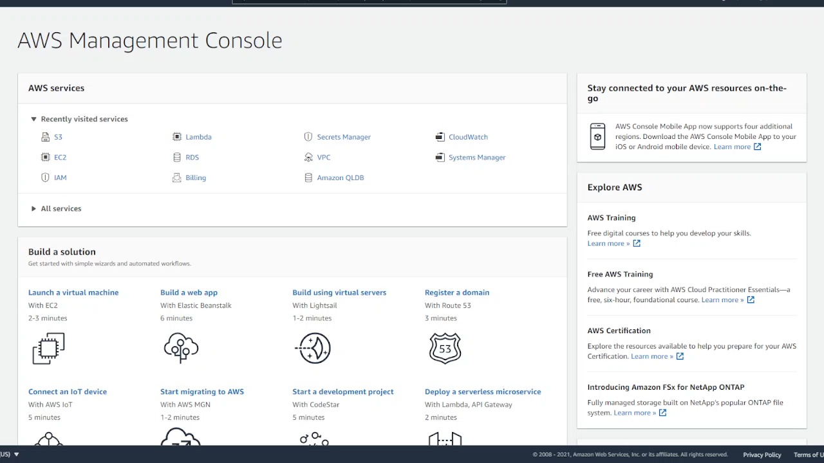

Slide 12
Utilizando s3 via boto3
# Importando boto3
import boto3
# Inicializando recurso e client
region = 'sa-east-1'
s3_resource = boto3.resource('s3')
s3_client = boto3.client('s3')
# Criando bucket privado
s3_resource.create_bucket(
Bucket='cloudgeass-test-bucket',
ACL='private',
CreateBucketConfiguration={
'LocationConstraint': region
}
)
# Realizando upload de objeto local
s3_client.upload_file(
Bucket='cloudgeass-test-bucket',
Filename='/home/user/folder/Damian Lillard.png',
Key='Damian Lillard.png'
)
Maiores detalhes:
Boto3 s3 examples

Slide 13
03
Elevando o nível com cloudgeass
Encapsulamento de algumas das principais funcionalidades do boto3

Slide 14


Ladies and Gentlemen: Cloudgeass
boto3
cloudgeass.s3
cloudgeass.rds
cloudgeass.serverless
Python
Operações envolvendo buckets s3, desde o upload até o download de objetos
Operações com bancos de dados relacionais, incluindo integrações com pandas
Criação de layers a serem utilizados em funções lambda em um ambiente python

Slide 15


Módulo cloudgeass.s3 – classe JimmyBuckets
# Importando módulo s3
from cloudgeass.aws.s3 import JimmyBuckets
# Instanciando classe e criando bucket
jbuckets = JimmyBuckets(region='sa-east-1')
jbuckets.create_bucket(bucket_name='cloudgeass-test-bucket')
# Realizando o upload de arquivo local
jbuckets.upload_object(
file='/home/user/folder/Damian Lillard.png',
bucket_name='cloudgeass-test-bucket',
key='Damian Lillard.png'
)

Slide 16
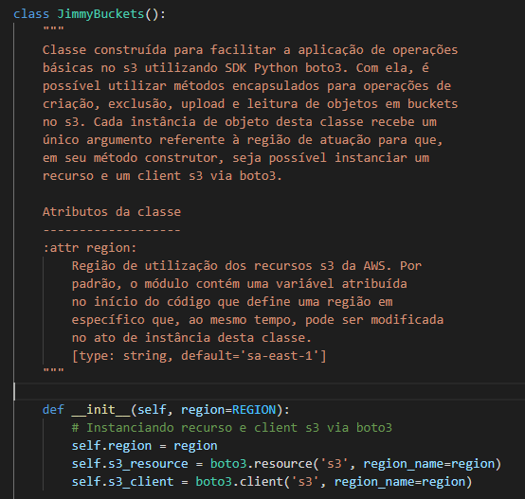
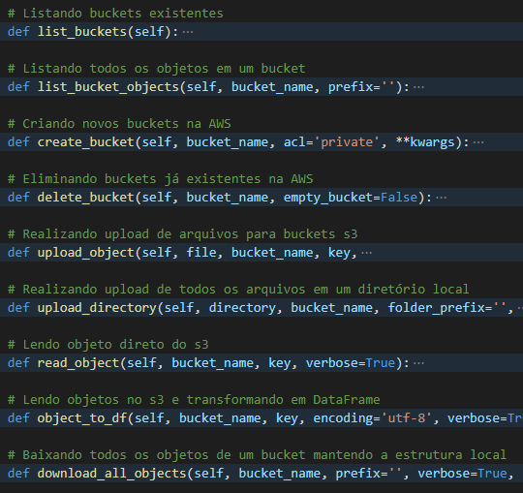
Módulo cloudgeass.s3 – classe JimmyBuckets
Documentação e Atributos da Classe
Método Desenvolvidos para a Classe

Slide 17


Módulo cloudgeass.rds – classe PostgreSQLConnection
# Importando módulo rds
from cloudgeass.aws.rds import PostgreSQLConnection
# Instância de conexão ao banco de dados
db = PostgreSQLConnection(
host=DB_HOST,
database=DB_NAME,
user=DB_USER,
password=DB_PWD
)
# Retornando tabelas já existentes no banco
db_tables = db.show_tables()
# Criando tabela a partir de schema do DataFrame
db.create_table_from_df(df=df, table=TABLE_NAME)
# Inserindo dados a partir de DataFrame
db.insert_execute_values(df=df, table=TABLE_NAME)

Slide 18
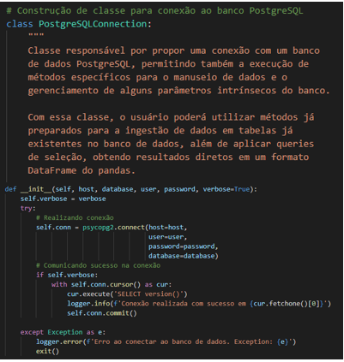
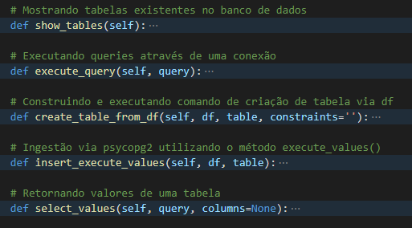
Módulo cloudgeass.rds – classe PostgreSQLConnection
Documentação e Atributos da Classe
Método Desenvolvidos para a Classe

Slide 19
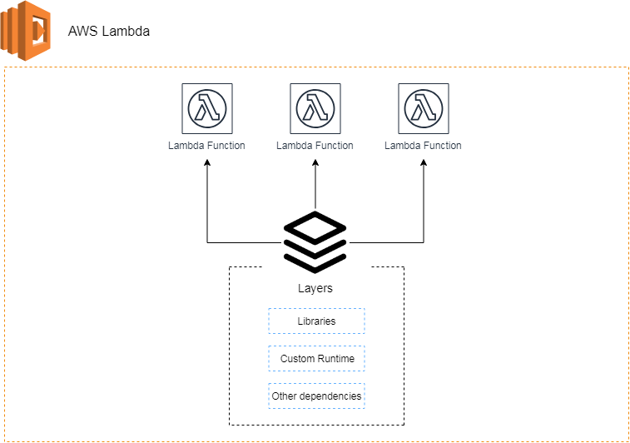
Módulo cloudgeass.serverless – lambda layer
# Importando módulo serverless
from cloudgeass.aws.serverless import *
# Criando layer e armazenando no s3
build_lambda_layer(
target_path='/home/user/layers/cloudgeass_layer/python',
bucket_name=BUCKET_NAME,
key='layers/cloudgeass_layer.zip',
packages_from='list',
packages_list=['pandas', 'numpy', 'requests']
)

Slide 20
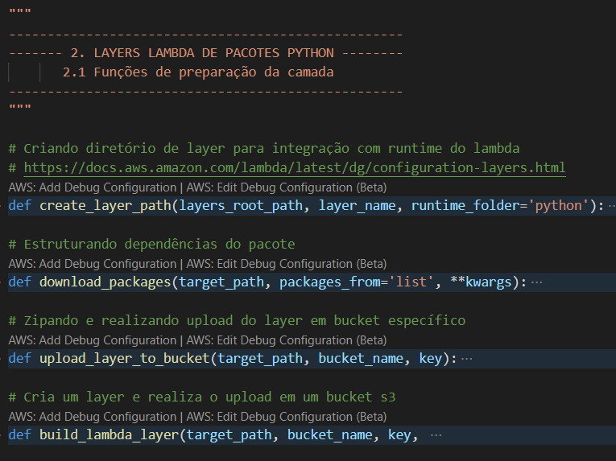
Módulo cloudgeass.serverless – lambda layer
Funções disponíveis no módulo de criação de layers lambda

Slide 21



Muito obrigado!
Eleve o nível com cloudgeass!
https://github.com/ThiagoPanini/cloudgeass
https://www.linkedin.com/in/thiago-panini/

